Slide 1
Метафайлы

Slide 2
Содержание
Что такое метафайлы?
GUID
Ссылка одного объекта на другой
Частые ошибки
Предотвращение ошибок

Slide 3
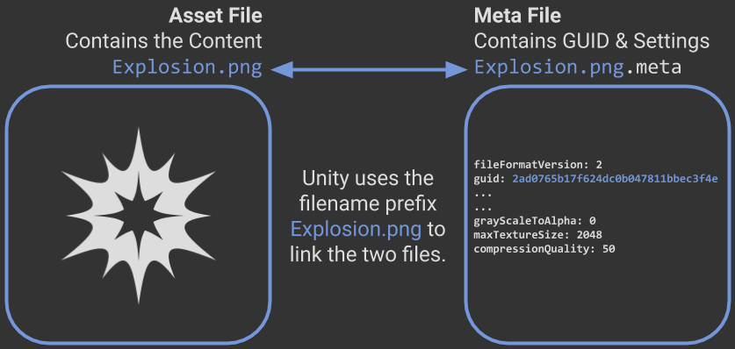
Что такое метафайлы
При создании любого файла или папки в проекте юнити создается .meta файл с таким же названием. В мета-файле хранятся настройки и GUID ассета

Slide 4
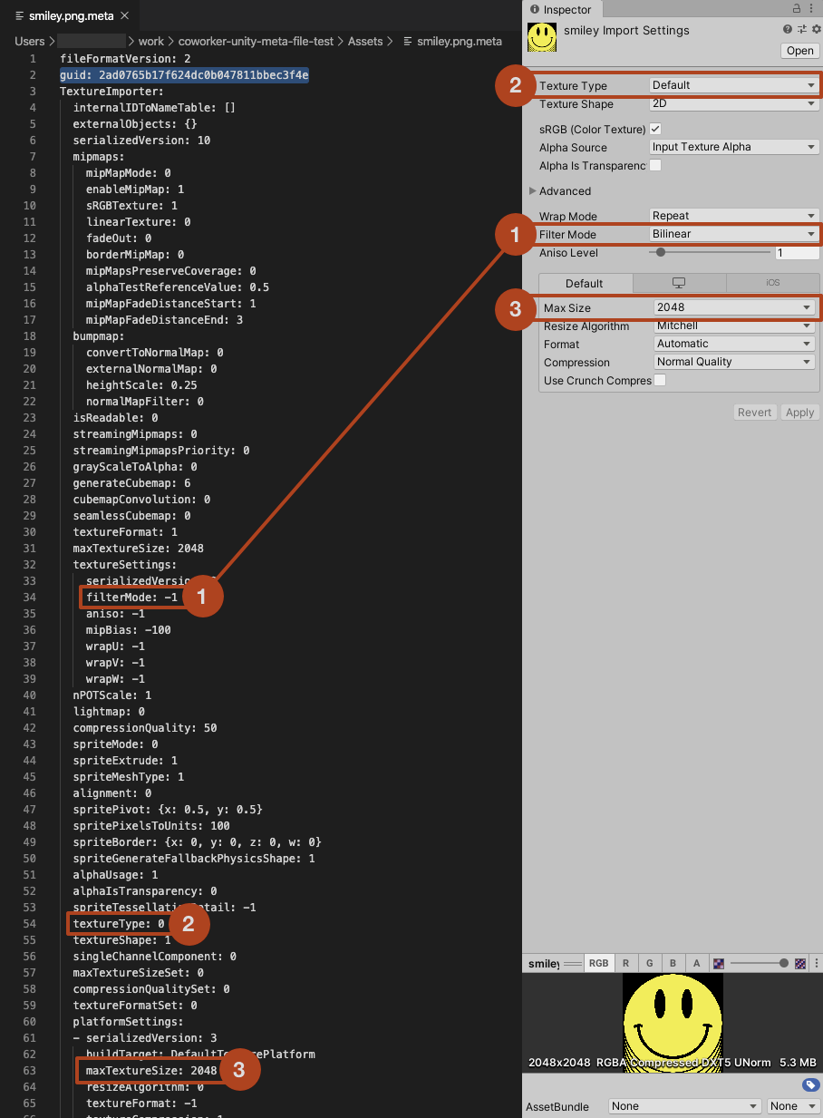
Что такое метафайлы

Slide 5
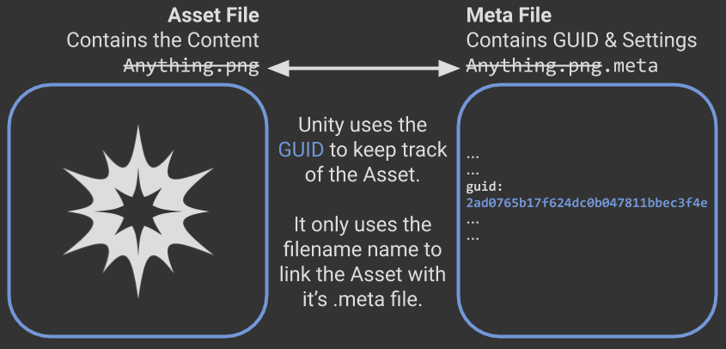
GUID
GUID - Globally Unique Identifier - идентификатор ассета внутри проекта. Юнити не важно как именно называется файл для отслеживания ассетов используется GUID.
GUID позволяет сохранять ссылки на ассеты даже после их перемещение или изменения названия.

Slide 6
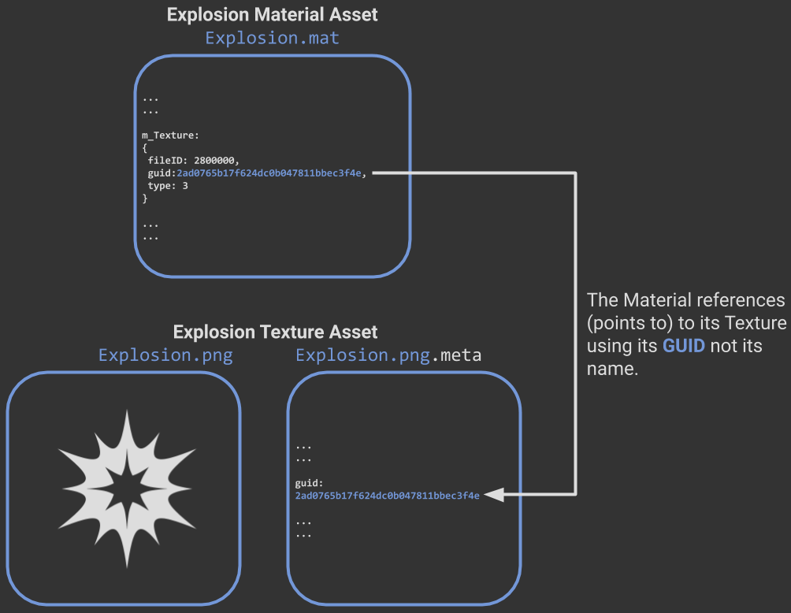
Ссылка одного объекта на другой
Когда один объект в нашем проекте ссылается на другой, например, материал, ссылающийся на текстуру, объект referencer содержит копию GUID объекта, на который ссылается.
В случае материала, ссылающегося на текстуру, материал будет содержать копию GUID текстуры. Используется GUID, чтобы “указывать вперед” на объект, на который ссылаются.

Slide 7
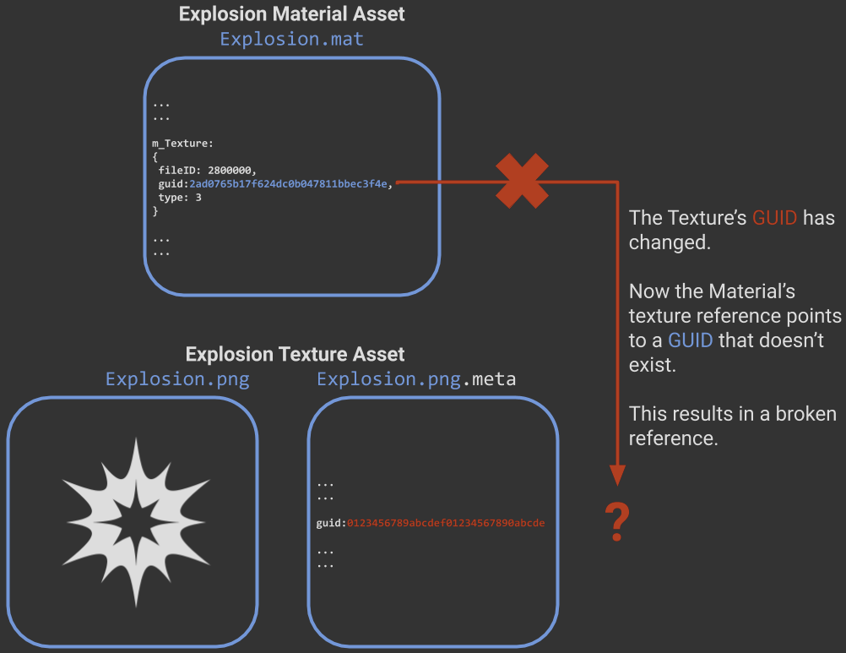
Ссылка одного объекта на другой
При изменении GUID ломаются все ссылки на ассет. Во многих случаях редактор Unity либо хранит молчание о неработающих ссылках, либо ждет нажатия play, прежде чем обратить на них ваше внимание. Два файла (content и .meta) для ресурса должны оставаться вместе как пара. Если они когда-нибудь будут разделены, то что-то в вашем проекте будет нарушено.

Slide 8
Частые ошибки
Catastrophic failure - общее название для двух ошибок: Изменение guid ассета и дублирование ассета с таким же guid.
Какие операции могут вызвать аткое поведение: Добавление ассета без мета файла
Добавление мета файла без ассета
Удаление ассета без метафайла
Удаление мета файла без удаления ассета
Ручное копирование ассета и метафайла в новую локацию не через юнити

Slide 9
Предотвращение ошибок
Проверять за собой действия, которые могут привести к проблемам с meta файлами.
Верификация коммитов (Perforce Triggers, MetaBuddy ) - проверяет, что со всеми добавленными и удаленными ассетами были совершены действия с метафайлами
При выявлении ошибки с мета-файлами в срочном порядке их исправлять. В идеале разработчик, который добавл ассет должен повторно его закомитить, а другой проверифицировать на своей машине.

